Slide 1
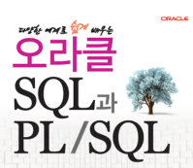
다양한 예제로 쉽게 배우는 오라클 SQL 과 PL/SQL

Slide 2
4장 JOIN 을 배웁니다
1

Slide 3
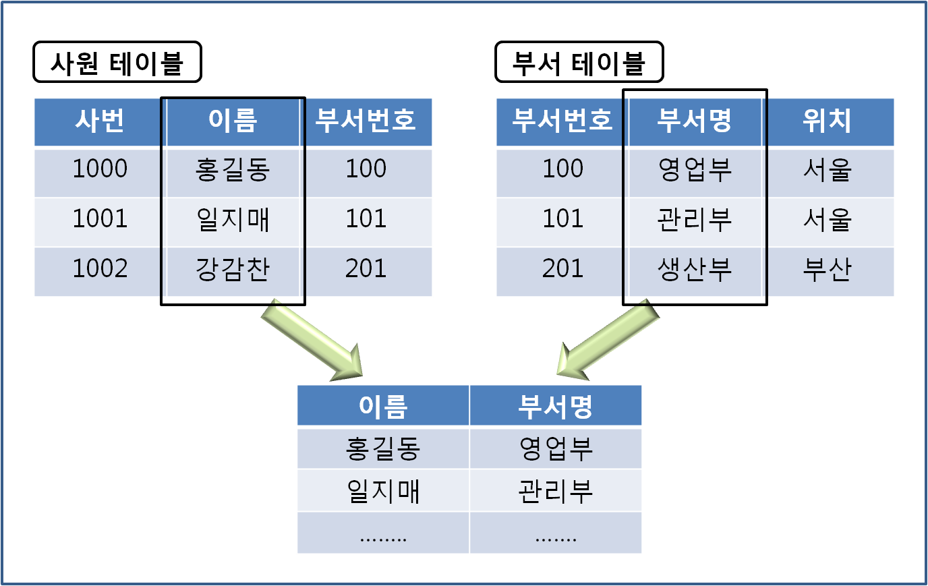
4. JOIN 을 배웁니다
2

Slide 4
4. JOIN 을 배웁니다
1. Cartesian Product (카티션 곱 , CROSS Join)
- Oracle Join 문법
SQL> SELECT e.ename , d.dname
2 FROM emp e, dept d ;
- ANSI Join 문법
SQL> SELECT e.ename , d.dname
2 FROM emp e CROSS JOIN dept d ;
3

Slide 5
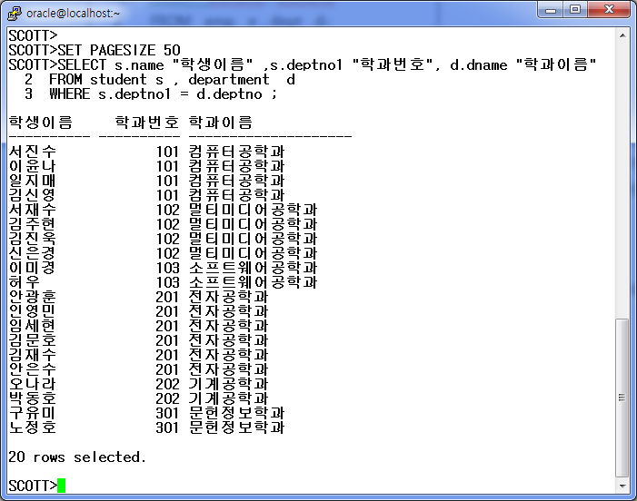
4. JOIN 을 배웁니다
2. EQUI Join (등가 Join)
1) Equi join 예 1:
학생 테이블 (student) 과 학과 테이블 (department) 테이블을 사용하여 학생이름, 1 전공학과번호(deptno1) , 1전공 학과 이름을 출력하세요.
4

Slide 6
4. JOIN 을 배웁니다
- Oracle Join 문법
SCOTT>SELECT s.name "학생이름" , s.deptno1 "학과번호", d.dname "학과이름"
2 FROM student s , department d
3 WHERE s.deptno1 = d.deptno ;
- ANSI Join 문법
SCOTT>SELECT s.name "학생이름" , s.deptno1 "학과번호", d.dname "학과이름"
2 FROM student s JOIN department d
3 ON (s.deptno1 = d.deptno) ;
5

Slide 7
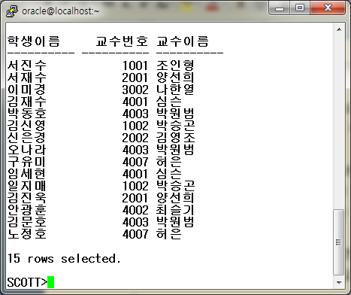
4. JOIN 을 배웁니다
2) Equi Join 예 2:
학생 테이블 (student) 과 교수 테이블 (professor) 을 join 하여 학생의 이름과 지도교수번호, 지도교수 이름을 출력하세요.
6

Slide 8
4. JOIN 을 배웁니다
- Oracle Join 문법
SCOTT>SELECT s.name "학생이름" , s.profno "교수번호" , p.name "교수이름"
2 FROM student s , professor p
3 WHERE s.profno = p.profno ;
- ANSI Join 문법
SCOTT>SELECT s.name "학생이름" , s.profno "교수번호" ,p.name "교수이름"
2 FROM student s JOIN professor p
3 ON (s.profno = p.profno );
7

Slide 9
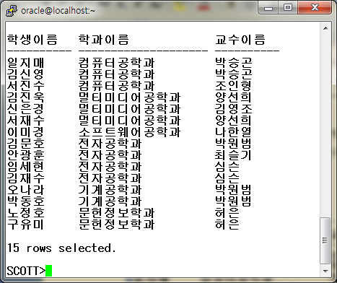
4. JOIN 을 배웁니다
3) Equi Join 예 3:
학생 테이블(student)과 학과 테이블(department) , 교수 테이블(professor) 을 Join하여 학생의 이름과 학과이름, 지도교수 이름을 출력하세요.
8

Slide 10
4. JOIN 을 배웁니다
- Oracle Join 문법
SCOTT>SELECT s.name "학생이름" , d.dname "학과이름" , p.name "교수이름"
2 FROM student s , department d , professor p
3 WHERE s.deptno1 = d.deptno
4 AND s.profno = p.profno ;
- ANSI Join 문법
SCOTT> SELECT s.name "학생이름" , d.dname "학과이름" , p.name "교수이름"
2 FROM student s JOIN department d
3 ON s.deptno1 = d.deptno
4 JOIN professor p
5 ON s.profno = p.profno ;
9

Slide 11
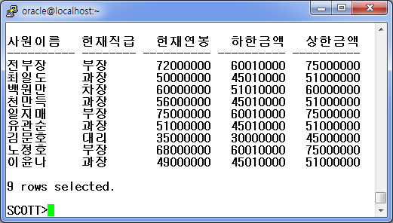
4. JOIN 을 배웁니다
4) Equi Join 예 4 :
emp2 테이블과 p_grade 테이블을 조회하여 사원의 이름과 직급, 현재 연봉, 해당 직급의 연봉의 하한금액과 상한 금액을 출력하세요.
10

Slide 12
4. JOIN 을 배웁니다
- Oracle Join 문법
- ANSI Join 문법
SCOTT> SELECT e.name "사원이름" ,
2 e.position "현재직급" ,
3 e.pay "현재연봉",
4 p.s_pay "하한금액" ,
5 p.e_pay "상한금액"
6 FROM emp2 e , p_grade p
7 WHERE e.position = p.position ;
SCOTT> SELECT e.name "사원이름" ,
2 e.position "현재직급" ,
3 e.pay "현재연봉",
4 p.s_pay "하한금액" ,
5 p.e_pay "상한금액"
6 FROM emp2 e JOIN p_grade p
7 ON e.position = p.position ;
11

Slide 13
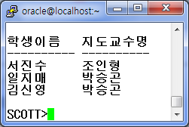
4. JOIN 을 배웁니다
5) Equi Join 예 5 :
1전공(deptno1)이 101번인 학생들의 학생 이름과 지도교수 이름을 출력하세요.
12

Slide 14
4. JOIN 을 배웁니다
- Oracle Join 문법
SCOTT>SELECT s.name "학생이름" , p.name "지도교수명"
2 FROM student s , professor p
3 WHERE s.profno = p.profno
4 AND s.deptno1 = 101 ;
- ANSI Join 문법
SCOTT>SELECT s.name "학생이름" , p.name "지도교수명"
2 FROM student s JOIN professor p
3 ON s.profno = p.profno
4 AND s.deptno1 = 101 ;
13

Slide 15
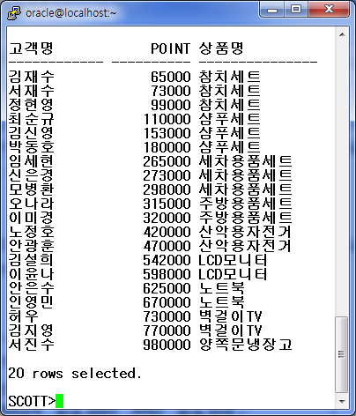
4. JOIN 을 배웁니다
3. Non-Equi Join (비등가 Join)
Non-Equi Join 예제 1:
Gogak 테이블과 gift 테이블을 Join하여 고객의 마일리지 포인트별로 받을 수 있는 상품을 조회하여 고객의 이름과 상품 명을 출력하세요.
14

Slide 16
4. JOIN 을 배웁니다
- Oracle Join 구문
SCOTT>SELECT go.gname "고객명", go.point "POINT" , gi.gname "상품명"
2 FROM gogak go , gift gi
3 WHERE go.point BETWEEN gi.g_start AND gi.g_end ;
- ANSI Join 구문
SCOTT>SELECT go.gname "고객명", go.point "POINT" , gi.gname "상품명"
2 FROM gogak go JOIN gift gi
3 ON go.point BETWEEN gi.g_start AND gi.g_end ;
15

Slide 17
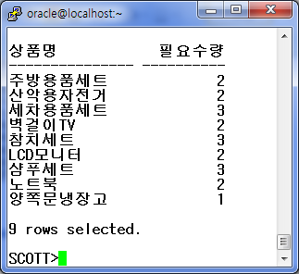
4. JOIN 을 배웁니다
2) Non-Equi Join 예제 2:
위 예제 1번에서 조회한 상품의 이름과 필요 수량이 몇 개 인지 조회하세요.
16

Slide 18
4. JOIN 을 배웁니다
- Oracle Join 구문
SCOTT> SELECT gi.gname "상품명" , COUNT(*) "필요수량"
2 FROM gogak go , gift gi
3 WHERE go.point BETWEEN gi.g_start AND g_end
4 GROUP BY gi.gname ;
- ANSI Join 구문
SCOTT>SELECT gi.gname "상품명" , COUNT(*) "필요수량"
2 FROM gogak go JOIN gift gi
3 ON go.point BETWEEN gi.g_start AND gi.g_end
4 GROUP BY gi.gname ;
17

Slide 19
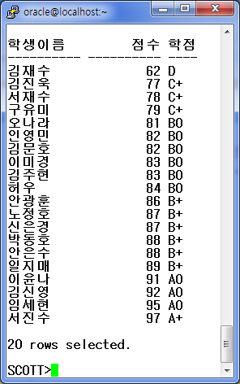
4. JOIN 을 배웁니다
3) Non-Equi Join 예제 3:
Student 테이블과 exam_01 테이블 , hakjum 테이블을 조회하여 학생들의 이름과 점수와 학점을 출력하세요.
18

Slide 20
4. JOIN 을 배웁니다
- Oracle Join 문법
SCOTT>SELECT s.name "학생이름" , e.total "점수" , h.grade "학점"
2 FROM student s , exam_01 e , hakjum h
3 WHERE s.studno = e.studno
4 AND e.total BETWEEN h.min_point AND h.max_point ;
- ANSI Join 문법
SCOTT>SELECT s.name "학생이름" ,e.total "점수" , h.grade "학점"
2 FROM student s JOIN exam_01 e
3 ON s.studno = e.studno
4 JOIN hakjum h
5 ON e.total BETWEEN h.min_point AND h.max_point ;
19

Slide 21
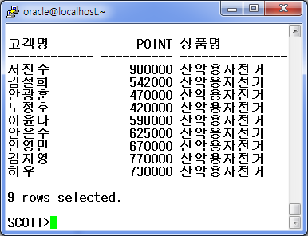
4. JOIN 을 배웁니다
4) Non-Equi Join 예제 4 :
Gogak 테이블과 gift 테이블을 Join하여 고객이 자기 포인트보다 낮은 포인트의 상품 중 한가지를 선택할 수 있다고 할 때 산악용 자전거를 선택할 수 있는 고객명과 포인트, 상품명을 출력하세요.
20

Slide 22
4. JOIN 을 배웁니다
- Oracle Join 문법
SCOTT>SELECT go.gname "고객명" , go.point "POINT" , gi.gname "상품명"
2 FROM gogak go , gift gi
3 WHERE gi.g_start <= go.point
4 AND gi.gname ='산악용자전거';
- ANSI Join 문법
SCOTT>SELECT go.gname "고객명" , go.point "POINT" , gi.gname "상품명"
2 FROM gogak go JOIN gift gi
3 ON gi.g_start <= go.point
4 AND gi.gname ='산악용자전거';
21

Slide 23
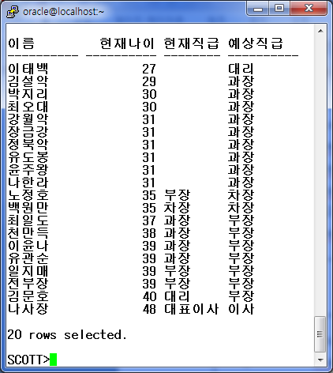
4. JOIN 을 배웁니다
5) Non-Equi Join 예제 5:
Emp 2 테이블과 p_grade 테이블을 조회하여 사원들의 이름과 나이, 현재 직급 , 예상 직급 을 출력하세요. 예상 직급은 나이로 계산하며 해당 나이가 받아야 하는 직급을 의미합니다. 나이는 오늘(sysdate) 를 기준으로 하되 trunc 로 소수점 이하는 절삭해서 계산하세요.
22

Slide 24
4. JOIN 을 배웁니다
- Oracle Join 문법
SCOTT>SELECT e.name "이름",
2 trunc((sysdate-e.birthday)/365,0) "현재나이" ,
3 e.position "현재직급" ,
4 g.position "예상직급"
5 FROM emp2 e , p_grade g
6 WHERE trunc((sysdate-e.birthday)/365,0) BETWEEN g.s_age AND g.e_age ;
- ANSI Join 문법
SCOTT>SELECT e.name "이름",
2 trunc((sysdate-e.birthday)/365,0) "현재나이" ,
3 e.position "현재직급" ,
4 g.position "예상직급"
5 FROM emp2 e JOIN p_grade g
6 ON trunc((sysdate-e.birthday)/365,0) BETWEEN g.s_age AND g.e_age ;
23

Slide 25
4. JOIN 을 배웁니다
4. OUTER Join (아우터 조인) vs INNER Join (이너 조인)
1) Outer Join 예제 1:
Student 테이블과 Professor 테이블을 Join하여 학생이름과 지도교수 이름을 출력하세요. 단 지도교수가 결정되지 않은 학생의 명단도 함께 출력하세요.
- Oracle Outer Join 문법
SCOTT>SELECT s.name "학생이름", p.name "교수이름"
2 FROM student s, professor p
3 WHERE s.profno = p.profno(+) ;
- Oracle Outer Join 문법
SCOTT>SELECT s.name "학생이름", p.name "교수이름"
2 FROM student s LEFT OUTER JOIN professor p
3 ON s.profno = p.profno ;
24

Slide 26
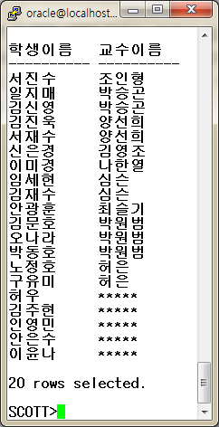
4. JOIN 을 배웁니다
- 결과 화면
지도교수가 없는 학생들입니다.
교수이름에 * 가 나오는 이유는
SQL> set null ***** ; 로 설정했기 때문입니다.
25

Slide 27
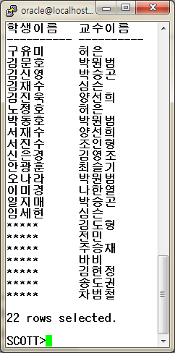
4. JOIN 을 배웁니다
2) Outer Join 예제 2 :
Student 테이블과 Professor 테이블을 Join하여 학생이름과 지도교수 이름을 출력하세요.단 지도학생이 결정되지 않은 교수의 명단도 함께 출력하세요.
지도학생이 결정
안 된 교수들입니다.
26

Slide 28
4. JOIN 을 배웁니다
- Oracle Outer Join 문법
SCOTT>SELECT s.name "학생이름", p.name "교수이름"
2 FROM student s , professor p
3 WHERE s.profno(+) = p.profno
4 ORDER BY 1 ;
- ANSI Outer Join 문법
SCOTT>SELECT s.name "학생이름", p.name "교수이름"
2 FROM student s RIGHT OUTER JOIN professor p
3 ON s.profno = p.profno
4 ORDER BY 1 ;
27

Slide 29
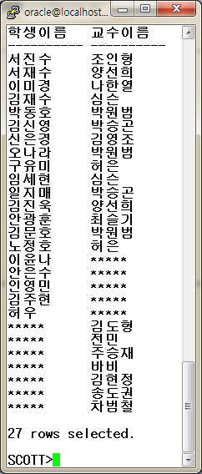
4. JOIN 을 배웁니다
3) Outer Join 예제 3 :
Student 테이블과 Professor 테이블을 Join하여
학생이름과 지도교수 이름을 출력하세요.
단 지도학생이 결정 안 된 교수 명단과
지도 교수가 결정 안된 학생 명단을
한꺼번에 출력하세요.
지도 교수가 없는 학생들 입니다
지도 학생이 없는 교수들 입니다
28

Slide 30
4. JOIN 을 배웁니다
- Oracle Outer Join 문법
SCOTT>SELECT s.name "학생이름", p.name "교수이름"
2 FROM student s , professor p
3 WHERE s.profno(+) = p.profno
4 UNION
5 SELECT s.name "학생이름", p.name "교수이름"
6 FROM student s , professor p
7 WHERE s.profno = p.profno(+) ;
- Oracle Outer Join 문법
SCOTT>SELECT s.name "학생이름", p.name "교수이름"
2 FROM student s FULL OUTER JOIN professor p
3 ON s.profno = p.profno ;
29

Slide 31
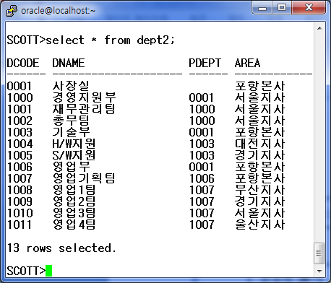
4. JOIN 을 배웁니다
5. SELF Join
“경영지원부의 상위부서는
사장실이다”
30

Slide 32
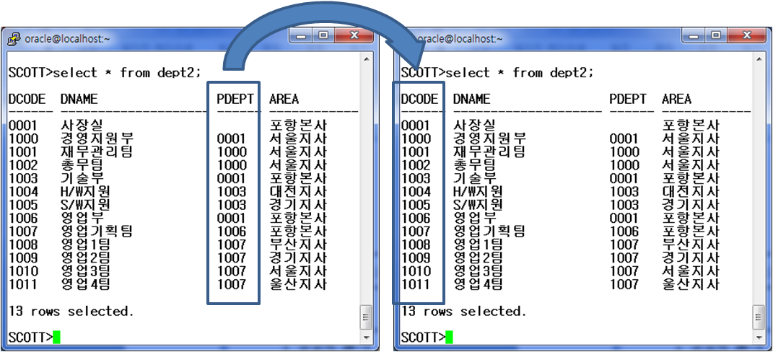
4. JOIN 을 배웁니다
31

Slide 33
4. JOIN 을 배웁니다
- Oracle Join 문법
SCOTT> SELECT a.dname “부서명” , b.dname “상위부서명”
2 FROM dept2 a , dept2 b
3 WHERE a.pdept = b.dcode ;
- ANSI Join 문법
SCOTT> SELECT a.dname “부서명” , b.dname “상위부서명”
2 FROM dept2 a JOIN dept2 b
3 ON a.pdept = b.dcode ;
32

Slide 34
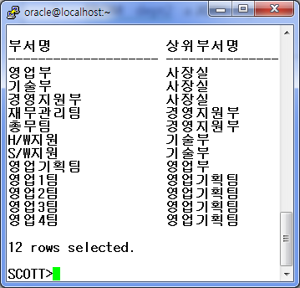
4. JOIN 을 배웁니다
- 출력 결과
33

Slide 35
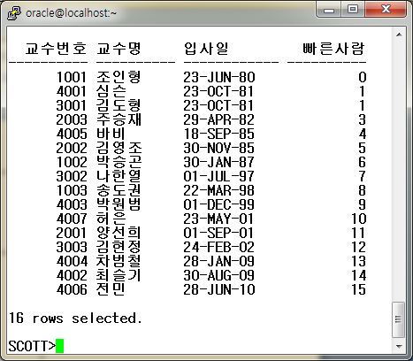
4. JOIN 을 배웁니다
** Join 연습문제 1 :
professor 테이블에서 교수의 번호, 교수이름, 입사일, 자신보다 입사일 빠른 사람 인원수를 출력하세요. 단 자신보다 입사일이 빠른 사람수를 오름차순으로 출력하세요.
34

Slide 36
4. JOIN 을 배웁니다
6. JOIN 원리
35

Slide 37
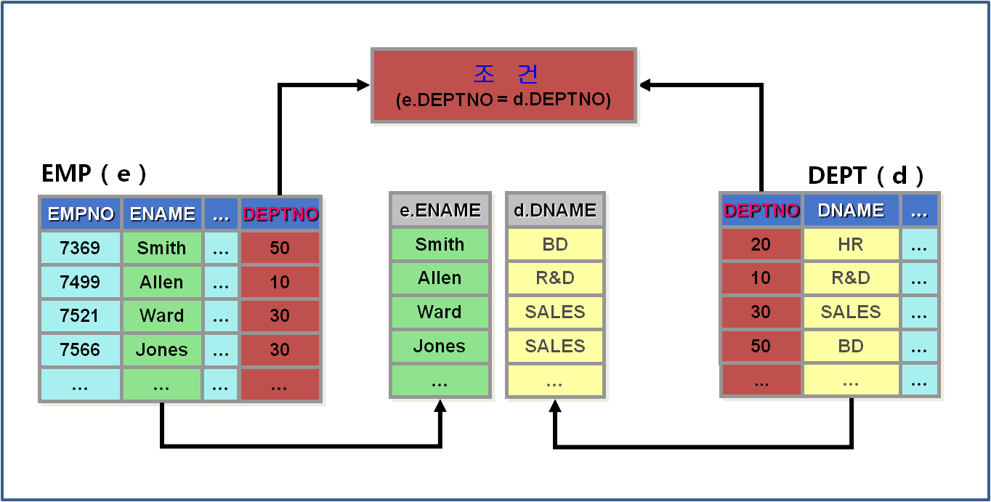
4. JOIN 을 배웁니다
1) Nested Loop Join (가장 기본적인 Join 기법입니다)
SQL> SELECT e.ename , d.dname
2 FROM emp e , dept d
3 WHERE e.deptno = d.deptno ;
36

Slide 38
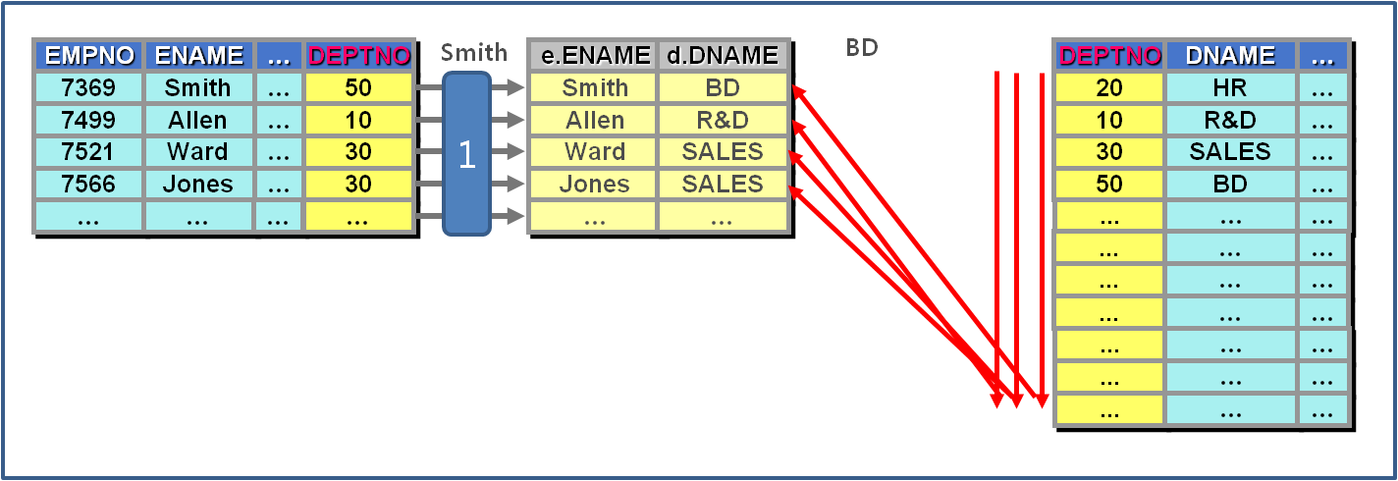
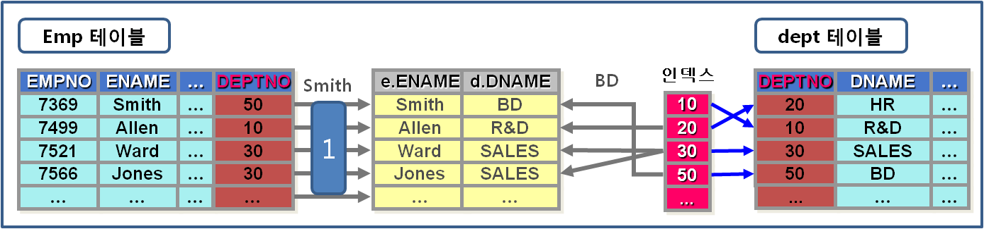
4. JOIN 을 배웁니다
2) Sort-Merge join
인덱스가
없을
경우
인덱스가
있을
경우
37

Slide 39
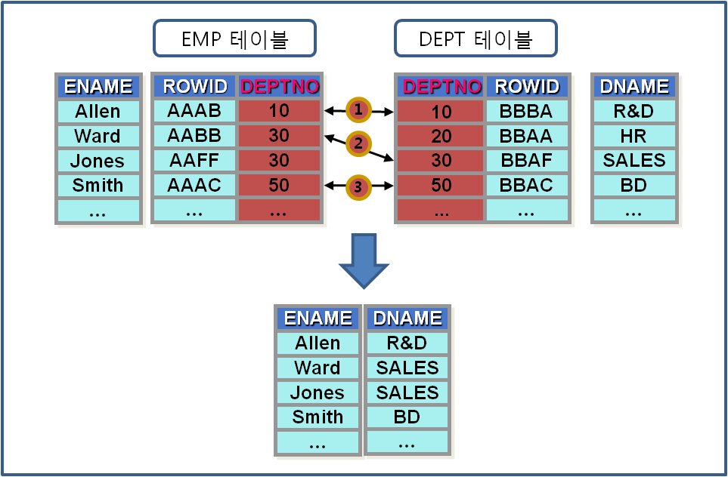
4. JOIN 을 배웁니다
- Sort 후 Merge 작업
38

Slide 40
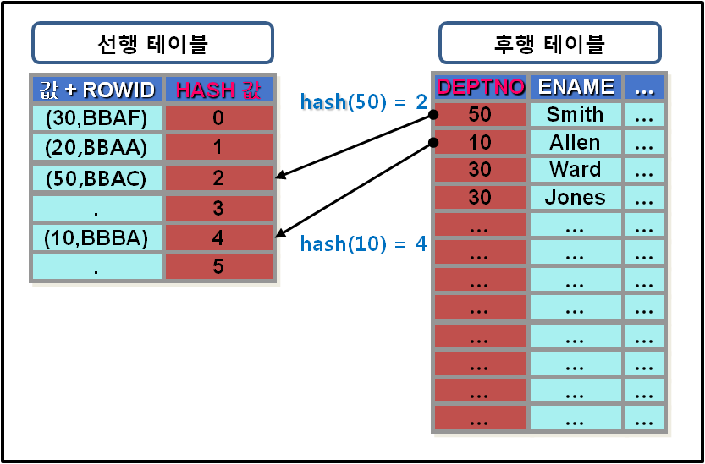
4. JOIN 을 배웁니다
3) Hash Join (CBO 에서만 가능합니다)
39

